Slide 1
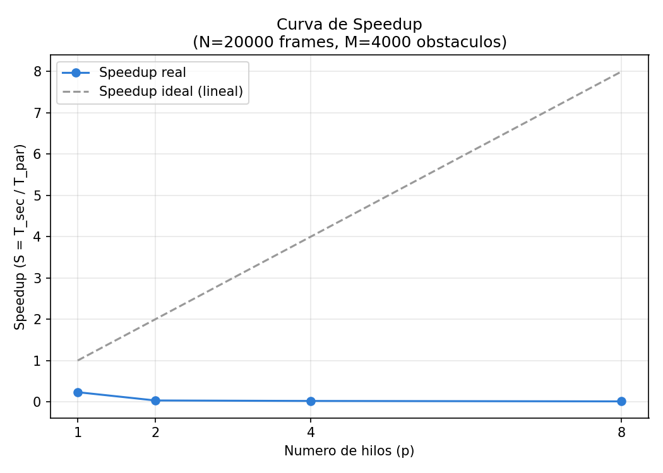

Slide 2
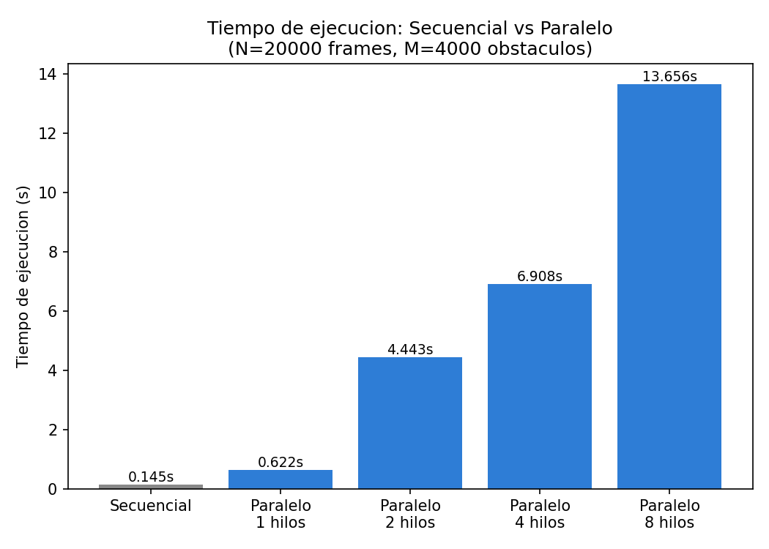

Slide 3
Falla miserablemente
Abrir sections tiene un costo fijo y el abrir 3 por cada obstáculo hace que le programa gaste más recursos por intentar paralelizar que lo que costaría secuencialmente.

